Slide 1
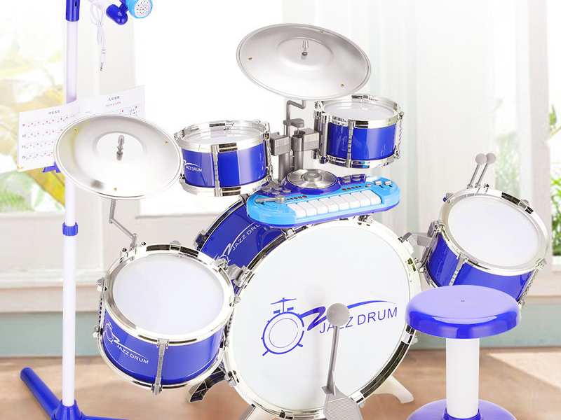
爱萝卜 S5 动力机械进阶 · 备选入门课
B8 打鼓机器人
凸轮机构 · 一下一下自己敲鼓
马达只会一圈圈转，凸轮把它变成
一下一下的敲击——机器人会打鼓啦！
建议年龄：6-8 岁 · 课堂用时：90 分钟 · 4C1E 授课流程 · 圆周变往复
Notes:
【开场】同学们好！今天我们要做一个会自己打鼓的机器人！
【互动】谁见过打架子鼓？鼓槌是不是一下一下敲在鼓面上？
【矛盾】可是马达只会一圈圈转，不会自己抬手。怎么让它一下一下敲呢？
【预告】今天认识神奇的"凸轮"，它能把转圈变成一下一下的敲击。

Slide 2
本讲目标 · 今天学会三个本领
认识凸轮
顶起鼓槌
凸轮变节奏
把转圈变成一下一下
凸轮一圈，敲鼓一下
换桃形凸轮，节奏变快
重点：圆周运动怎么变成一下一下的往复敲击运动
Notes:
【目标】今天练三个本领，记住这三张小卡片。
【本领一】认识凸轮——边缘高低不平的轮子。
【本领二】凸轮怎么一下一下顶起鼓槌、再放下敲鼓。
【本领三】换不同形状的凸轮，节奏会变快还是变慢。

Slide 3
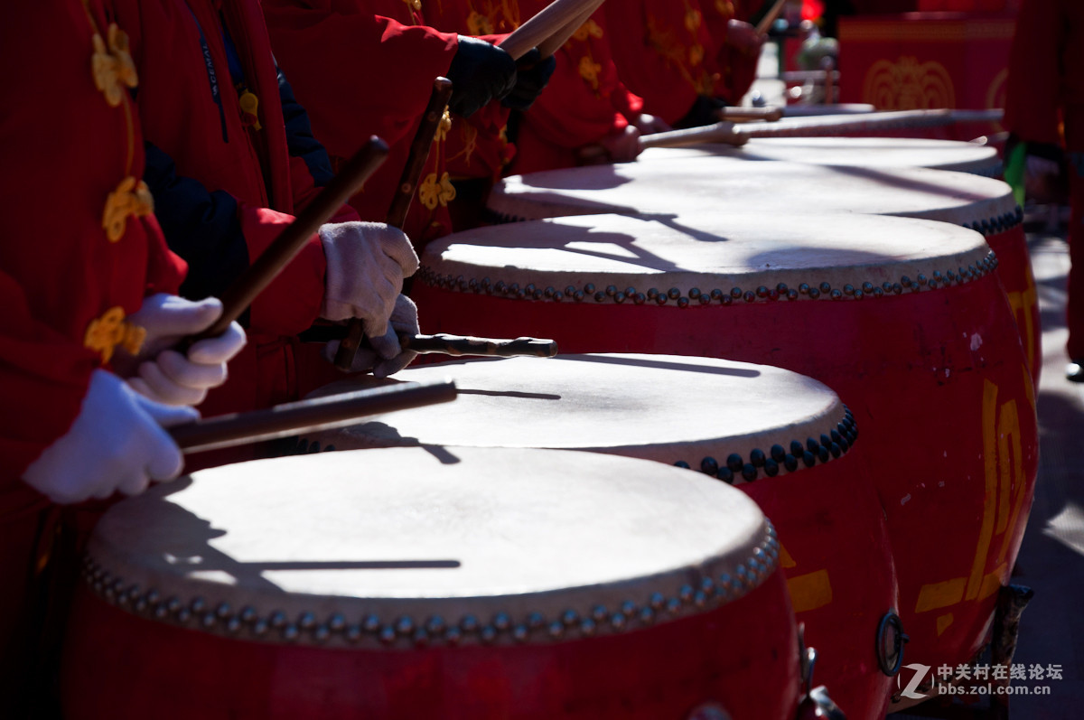
联系 · 锣鼓喧天的庙会
看一看，想一想
敲鼓的人，手是一下一下起落的。
可马达只会一圈圈地转，不会抬手。
转圈的马达，怎么变成一下一下的敲击呢？
秘密就是那个边缘高低不平的凸轮！
Notes:
【引入】这是庙会打鼓，鼓槌一下一下敲在鼓面上，真热闹。
【观察】敲鼓的手是一来一回起落的，不是转圈。
【矛盾】马达只会一圈圈转，怎么让它一下一下敲呢？
【悬念】今天我们找一个会把"转圈"变成"一下一下"的机关——凸轮。

Slide 4
引导提问 · 先猜一猜再搭
马达一直转圈，怎样才能让它"一下一下"地敲鼓？
1
凸轮转一圈，鼓槌会被顶起几次？敲几下鼓？
2
换一个凸起更多的桃形凸轮，鼓点会变密还是变疏？
3
先说出你的想法，搭完我们一起来验证对不对
Notes:
【提问一】转圈怎么变一下一下？引出凸轮这个高低不平的轮子。
【提问二】凸轮转一圈顶起鼓槌几次？——椭圆凸轮一圈一个凸起，敲一下。
【提问三】换凸起更多的桃形凸轮，节奏会怎样？让大家先猜。
【结论预告】凸轮形状决定节奏：凸起多＝敲得密、敲得快。

Slide 5
建构 · 需求拆解：打鼓机器人要哪几部分？
底座支架
凸轮
鼓槌杠杆
小鼓
放平立柱，架鼓槌
转圈顶起鼓槌
架柱，一头坐凸轮
放槌头下等着敲
动力路线：电池→马达→齿轮→凸轮转圈→顶起鼓槌→落下敲鼓
按顺序搭：先做底座和支架，再装马达齿轮，然后装凸轮和鼓槌，最后放小鼓测试。
Notes:
【拆解】打鼓机器人要四部分。
【底座支架】放平、立柱子，柱子是鼓槌的支点。
【凸轮】高低不平的轮子，转圈时把鼓槌一下一下顶起。
【鼓槌杠杆】一头坐在凸轮上，一头垂着小黄球当槌头。
【小鼓】放在槌头下面，鼓槌落下正好敲到。

Slide 6
搭建 Step 1-3 · 底座、支架、马达齿轮
1
认识零件：电池盒、马达、椭圆/桃形凸轮、齿轮、轴、梁、销
2
搭平底座，两边竖起支架，左边穿一根凸轮轴
3
装马达和齿轮：马达转→小齿轮→大齿轮→凸轮轴跟着转
小提醒：支架立直、底座放平，不然鼓槌敲不准鼓面
Notes:
【步骤一】分好零件，特别比一比椭圆凸轮和桃形凸轮，说出哪里不一样。
【步骤二】搭平底座，两边竖支架，左边穿凸轮轴。
【步骤三】装马达和齿轮，让凸轮轴跟着马达转。
【要点】支架要直、底座要平，否则后面敲不准。

Slide 7
搭建 Step 4 · 凸轮和会跳舞的鼓槌（重点）
4
凸轮装在轴上；鼓槌一头架在柱子上（支点），一头坐在凸轮上，另一头垂着小黄球。
关键：凸轮转一圈，顶起鼓槌、再放下——就敲一下！
常见错误：鼓槌没坐在凸轮上会空敲；支点卡死翘不起来。
检查：用手转凸轮轴，看鼓槌能不能被顶起、又落下。
Notes:
【重点】这是今天最难也最好玩的一步——装凸轮和鼓槌。
【要点】鼓槌是根小杠杆，支点架在柱子上，一头坐在凸轮上。
【验证】用手转凸轮轴：凸轮凸起顶起鼓槌，凹下去鼓槌落下敲一下。
【常见错误】鼓槌没坐凸轮上空敲、支点卡死翘不起来，都要现场调好。

Slide 8
搭建 Step 5-6 · 放小鼓、换凸轮调节奏
5
把小鼓放在小黄球下面，鼓槌落下时正好敲到鼓面
6
把椭圆凸轮换成桃形凸轮，凸起变多，敲鼓节奏变快
比一比：先听椭圆（咚—咚），再听桃形（咚咚咚咚），节奏变密了
Notes:
【步骤五】把小鼓放在槌头小黄球正下方，位置对准。
【步骤六】把椭圆凸轮换成桃形凸轮，凸起变多。
【对比】先装椭圆凸轮听——咚、咚，再换桃形——咚咚咚咚，是不是变密变快了？
【结论】凸轮形状不一样，敲的次数就不一样，节奏就变了。

Slide 9
搭建 Step 7 · 通电测试
打开电池盒开关，看机器人是不是一下一下自己敲鼓！
如果不敲 / 敲不准，检查这两处：
· 不敲：鼓槌有没有坐在凸轮上？凸轮转不转？
· 敲不准：小鼓有没有放在槌头正下方？支点卡不卡？
Notes:
【测试】装好电池开开关，机器人应该一下一下自己敲鼓。
【不敲】先看鼓槌是不是真的坐在凸轮上，再看凸轮转不转。
【敲不准】多半是小鼓位置偏了，或鼓槌支点卡死翘不起来。
【成功】听到"咚、咚、咚"，今天就大功告成啦！

Slide 10
反思 · 今天记住这三句话
1. 凸轮把马达的转圈变成一下一下的往复敲击。
2. 凸轮形状决定节奏：凸起多，敲得密、敲得快。
3. 动力路线：电池→马达→齿轮→凸轮→鼓槌→敲鼓。
易错点：鼓槌必须坐在凸轮上；支点不能卡死；小鼓对准槌头。生活里缝纫机针一上一下也是凸轮。
Notes:
【总结一】凸轮是今天的主角，把转圈变成一下一下的敲击。
【总结二】凸轮形状决定节奏，凸起多就敲得密、敲得快。
【总结三】跟老师说一遍动力路线。
【迁移】生活里缝纫机针一上一下，也是凸轮把转圈变往复。

Slide 11
延续 · 拓展挑战
挑战一：双鼓齐鸣
挑战二：换形状节奏
同一根轴上装两个凸轮、错开位置，各顶一根鼓槌，敲两面鼓，像打架子鼓！
试不同形状的凸轮，听听节奏怎么变，能不能敲出"咚嗒咚嗒"的曲子？
想一想：机器人打鼓和小朋友打鼓，哪里像、哪里不一样？回家也可以敲桌子比一比快慢。
Notes:
【挑战一】一根轴装两个凸轮，错开位置，各顶一根鼓槌，交替敲两面鼓。
【挑战二】换不同凸轮形状，听节奏变化，敲出简单的鼓点。
【思考】机器人打鼓和人打鼓，哪里像、哪里不一样？
【表扬】今天大家学会了圆周变往复，这是很重要的机械本领。

Slide 12
今天你真棒！
我们一起做出了会自己打鼓的机器人
回家给爸爸妈妈讲一讲：凸轮是怎么一下一下顶起鼓槌的？
爱萝卜 S5 · 备选入门课到这里就完成啦，我们继续探索更多机械吧
Notes:
【收尾】今天每个小朋友都很棒，成功做出了会自己打鼓的机器人！
【回家任务】给爸爸妈妈讲：凸轮怎么一下一下顶起鼓槌、敲鼓的？
【表扬】大家大胆试、动手调，就是小小工程师。
【结束】备选入门课先到这里，以后我们学更多有趣的机械，下课！

